Slide 1
Jus som ramme og jus som innhold
Dag Wiese Schartum, AFIN

Slide 2
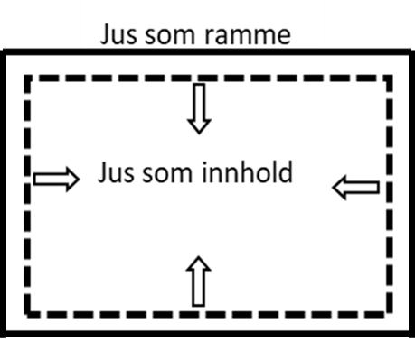
Jus som ramme og jus som innhold
Dette utviklingsarbeidet inneholder to hovedgrupper juridiske spørsmål;
Sikre at systemet får et rettsriktig materielt innhold («jus som innhold»)
Det er de rettsreglene som er bestemmende for det materielle innholdet av resultatet som gis en formell representasjon i systemet, dvs. som transformeres
Sikre at systemet er i samsvar med gjeldende rettsregler for øvrig , herunder at det har blitt til på lovlig måte («jus som ramme»)
«Innholdet» gjelder rettsregler som skal transformeres
«Rammen» gjelder rettsregler som ikke kan/skal transformeres, men som
må etterleves (manuelt) som ledd i systemutviklingen og ved bruk av systemet
Noe av rammen kan det likevel være aktuelt å bygge inn i systemet, slik at det
blir innhold i form av i) beslutningsstøtte (ofte) eller ii) automatiske funk-
sjoner (langt mer sjelden), jf. innbygget personvern, innbygget rettssikkerhet,
innbygget arkiv mv

Slide 3
Lite eksempel på jus som innhold
Kan vi transformere bestemmelsen om reelle arbeidssøkere slik at dette vilkåret kan utføres på
(mest mulig) automatisk måte?
§ 4-11 Dagpengegrunnlag
Dagpengegrunnlaget er den inntekten dagpengene regnes ut etter.
Dagpengegrunnlaget fastsettes ut fra medlemmets brutto arbeidsinntekt de siste tolv avsluttede
kalendermånedene før han eller hun søker om stønad, eller får fastsatt nytt dagpengegrunnlag
etter bestemmelsene i § 4-16 første ledd, andre og tredje punktum. Dersom det gir et høyere grunnlag,
fastsettes dagpengegrunnlaget i stedet ut fra gjennomsnittlig brutto arbeidsinntekt i de siste 36 avsluttede
kalendermånedene før søknadstidspunktet. Dagpenger under arbeidsløshet etter dette kapitlet, sykepenger
etter kapittel 8, omsorgspenger, pleiepenger og opplæringspenger etter kapittel 9 og svangerskapspenger
og foreldrepenger etter kapittel 14 tas også med i dagpengegrunnlaget når rett til stønad er opptjent som
arbeidstaker.
Inntekten justeres i forhold til endringene i grunnbeløpet i tiden frem til han eller hun søker om dagpenger.
Inntekt over seks ganger folketrygdens grunnbeløp​ regnes ikke med i dagpengegrunnlaget
1
2
3

Slide 4
Eksempel på jus som ramme
Bestemmelser som er rettslig ramme for systemutviklingen, kan noen ganger inngå i systemet i
form av beslutningsstøtte, og kan noen ganger også delvis automatiseres (jf. neste bilde)
Andre ganger har slike bestemmelser et innhold som krever skjønnsmessige vurderinger, jf.
f.eks. fvl § 17, nedenfor
§ 17.(forvaltningsorganets utrednings- og informasjonsplikt).​
Forvaltningsorganet skal påse at saken er så godt opplyst som mulig​ før vedtak​ treffes. Det skal påse at mindreårige​ parter​ har fått mulighet til å gi uttrykk for sitt syn, i den grad de er i stand til å danne seg egne synspunkter på det saken gjelder. De mindreåriges syn skal tillegges vekt i samsvar med deres alder og modenhet

Slide 5
Eksempel på innbygging av personvern
I hvilken grad kan vi bygge inn i systemet generelle bestemmelser i personvern- og forvaltnings-
lovgivning mv? (dvs. bestemmelser som gjelder annet enn den forvaltningsordningen vi skal
automatisere anvendelsen av)
Artikkel 13. Informasjon som skal gis ved innsamling av personopplysninger fra den registrerte
1. Når personopplysninger om en registrert samles inn fra den registrerte, skal den behandlingsansvarlige på tidspunktet for innsamlingen av personopplysningene gi den registrerte følgende informasjon:
a) identiteten og kontaktopplysningene til den behandlingsansvarlige og eventuelt den behandlingsansvarliges representant,
b) kontaktopplysningene til personvernombudet, dersom dette er relevant,
c) formålene med den tiltenkte behandlingen av personopplysningene samt det rettslige grunnlaget for behandlingen,
d) dersom behandlingen er basert på artikkel 6 nr. 1 bokstav f), de berettigede interessene som forfølges av den behandlingsansvarlige eller en tredjepart,
e) eventuelle mottakere eller kategorier av mottakere av personopplysningene,
f) dersom det er relevant, det faktum at den behandlingsansvarlige akter å overføre personopplysninger til en tredjestat eller en internasjonal organisasjon og om hvorvidt Kommisjonen […]

